Slide 1
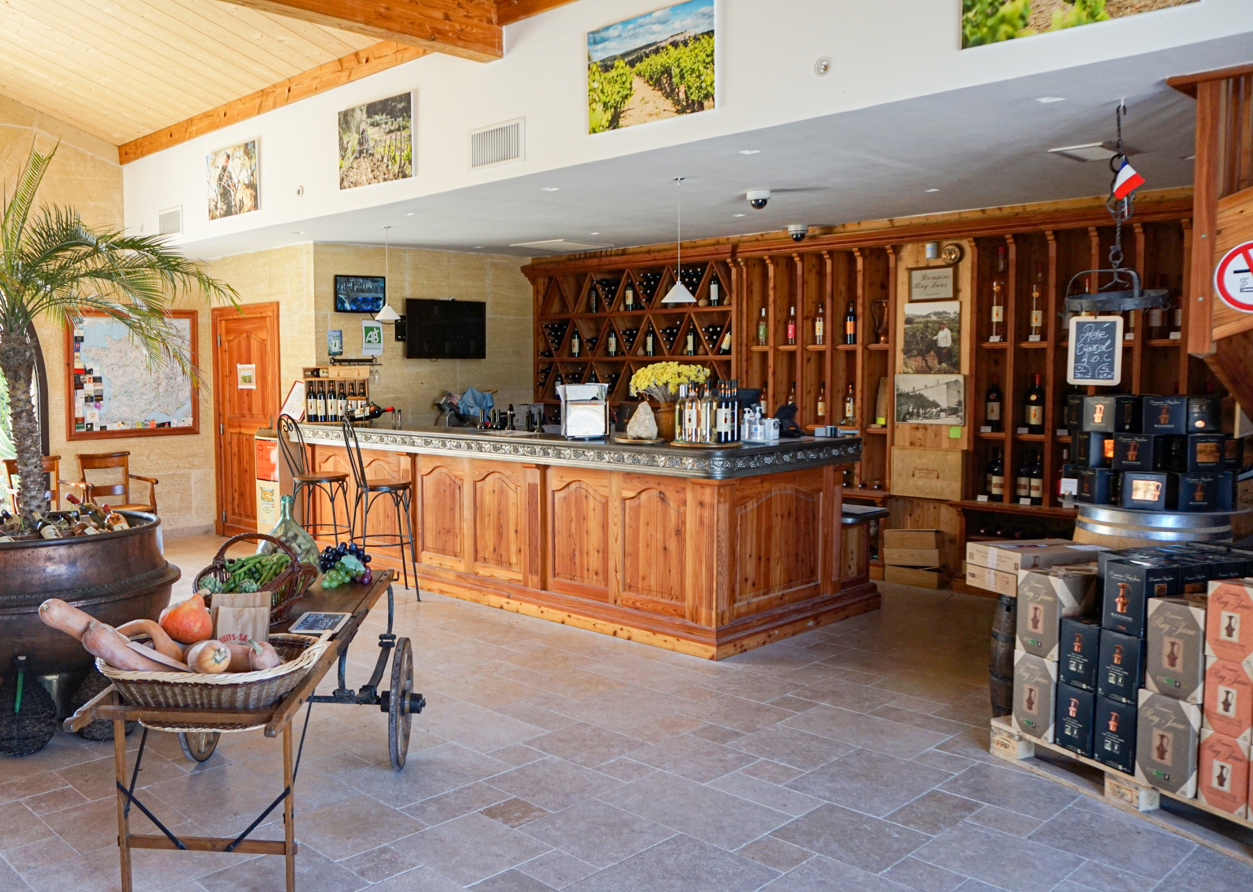

Domaine Ray-Jane

Slide 2
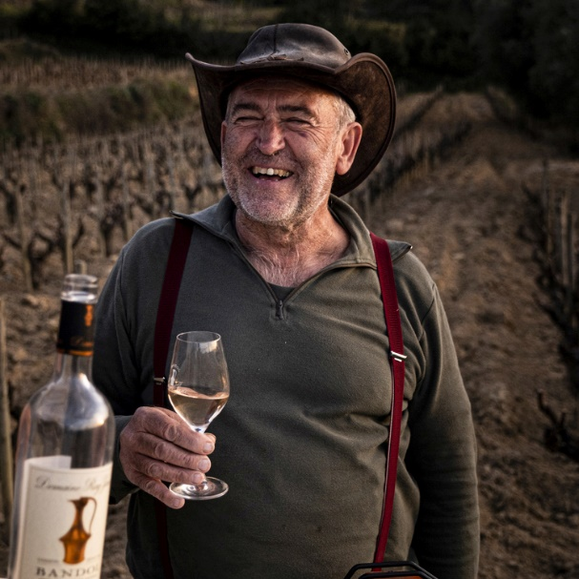
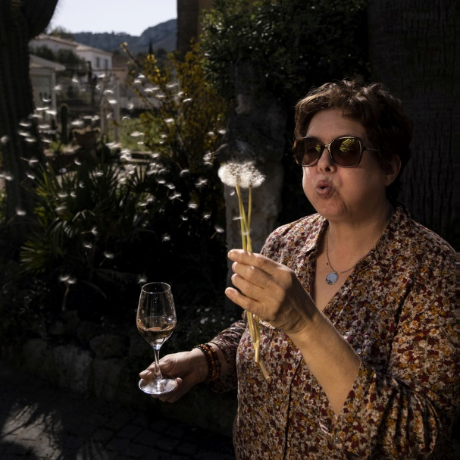
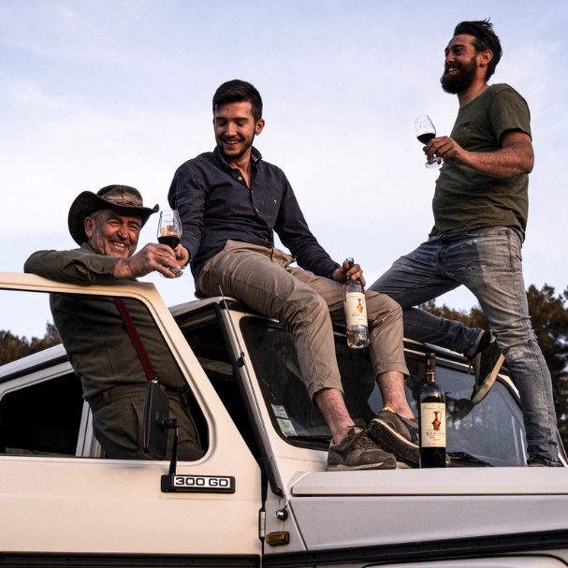
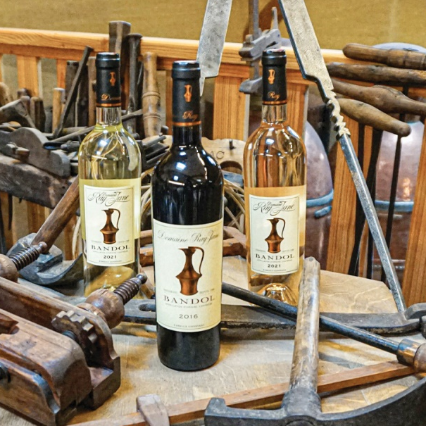

History
1288년 Ray Jane(레 잔)의 역사가 시작 되었습니다. 13세기부터 Constant(꽁스떵) 가족은 포도밭을 경작하기 시작 했으며 그들의 역사, 노하우는 시대를 거쳐 계승되어 왔습니다.
1970년 다른 와이너리와 같이 양조장을 나눠 사용하던 Raymond(레이몽)과 Jeanne(잔느)는 자신들의 일을 심플하게 만들고 그들의 와인을 보다 퀄리티 있게 만들기 위해 자신들만의 양조장을 건설하기로 결정했습니다. 이것이 공식적인 Domaine Ray Jane의 시작입니다.
그들의 아들 Alain(알랭)과 그의 부인 Anne(안)은 와이너리 경영에 함께 참여 하고 있습니다. 그들은 선조들의 노하우가 녹아 있는 Bandol이라는 AOC에 맞는 질 높은 와인을 생산하고 선조들의 노하우를 다음 세대에 전할 것입니다. 또한 수년에 걸쳐 Raymond이 만든 박물관 (3만개가 넘는 와인 관련 작품들)을 그들의 와인을 좋아하는 사람들을 위해 매력적이고 쾌적한 장소로 유지 할 것입니다.
몇 해 전부터는 새로운 세대인 Alain의 두 아들들이 Ray Jane의 역사에 참여 하였습니다. 포도 재배의 책임자인 Julien(줄리앙)과 양조 책임자 Vincent(방성)입니다.

Slide 3

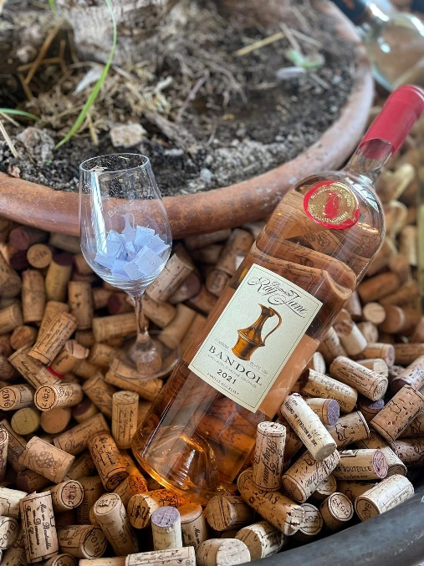
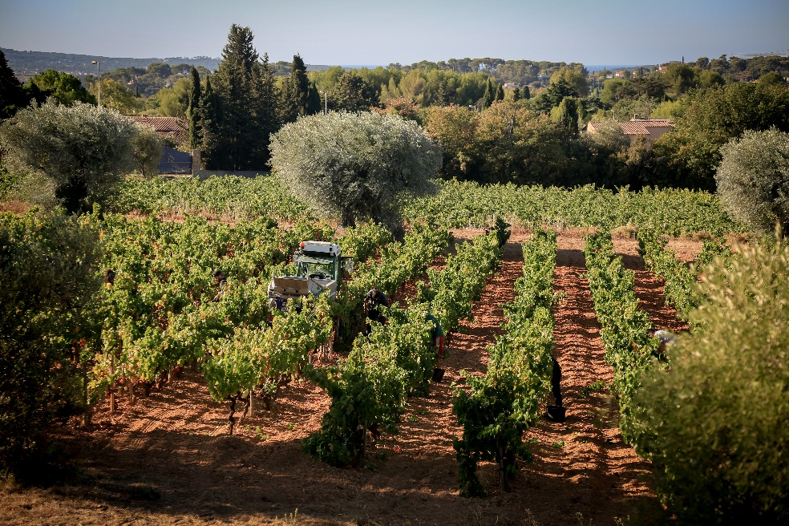
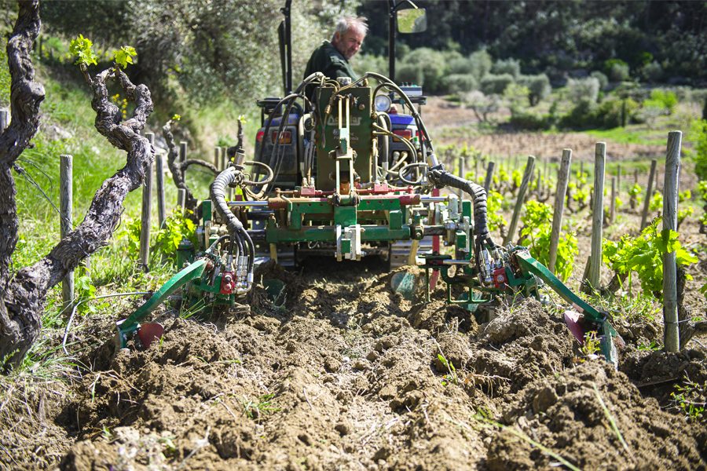
Terroir & Vineyard
“우리의 선조들은 자연을 존중하며 전통적인 방식으로 포도를 재배 하였습니다.
오늘날 우리는 예전과 같은 유기농 농업 테크닉을 적용하여 2009년 부터 ECOCERT로부터 유기농 인증을 받았습니다.”
시간의 흐름과 함께 형성된 약 40헥타르의 계단식 포도밭에는 100년이 넘는 포도나무들이 3분의 1을 차지 하고 있으며 정남향으로 나 있는 포도 밭은 지중해를 향해 경사져 있고 원형 극장 형태의 프로방스 테라스에 마른 돌로 구성되어 있습니다.
포도밭은 Bandol(방돌)의 왕인 Mourvèdre(무르베드르) 품종이 지배적이며 대체적으로 점토-석회암 및 패니(바다 조개의 침전물)의 토양은 와인에 우아함과 섬세함을 가져다 줍니다. Mourvèdre이외에도 Grenache(그르나슈), Carignan(꺄리냥), Syrah(시라), Cinsault(쌍소), Ugni Blanc(유니 블랑) et Clairett(클레헤뜨)가 와이너리에서 재배되고 있습니다.

Slide 4
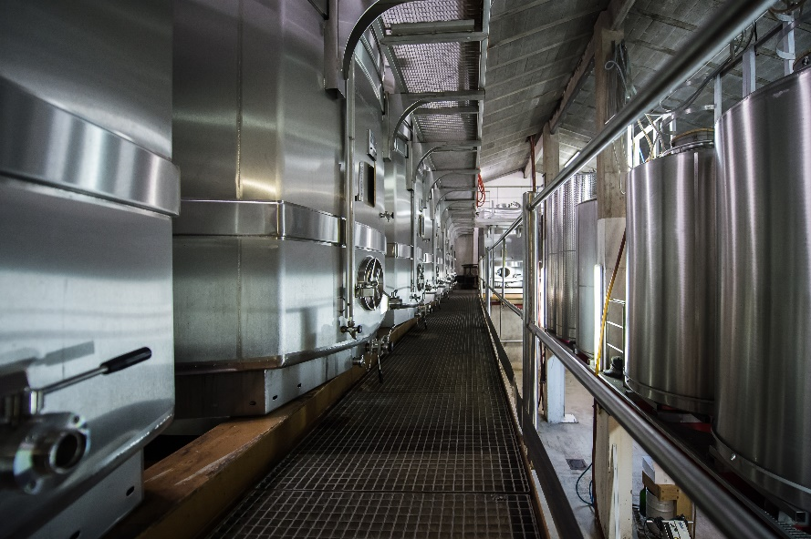
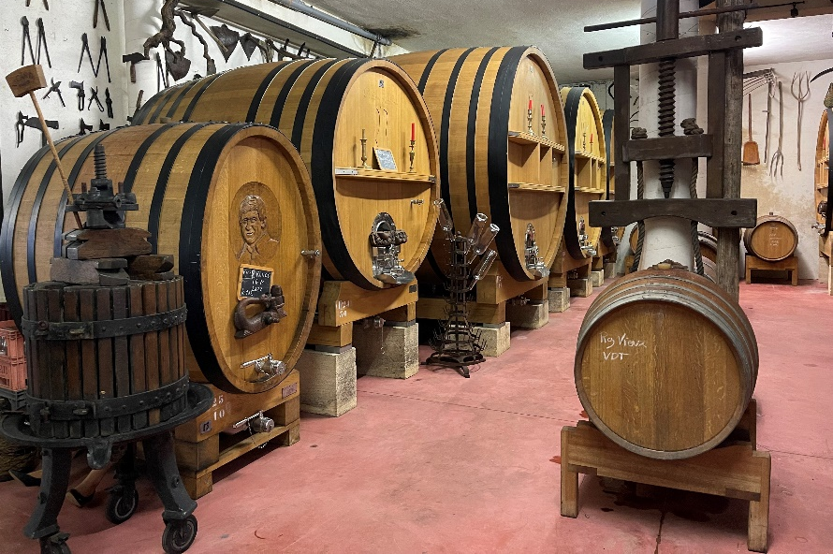
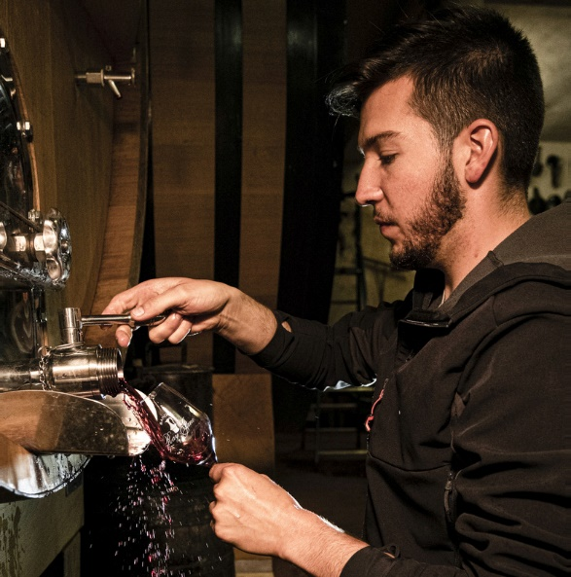
Vinification
그들은 Bandol에서 첫 스테인리스 양조통을 가진 양조장을 만들었습니다. 보다 적합한 양조시설을 갖추기 위해 그들은 냉방시설을 배치 하였고 이는 프랑스에서 이러한 양조방식을 사용하는 선구자가 될 수 있게 하였습니다. 이후 많은 프랑스 와인 재배자들은 온도 조절이 가능한 양조 통에서 와인을 만드는 노하우에 관해 Constant 가족으로부터 조언을 받았습니다.
그들은 1~100년 된 프렌치 오크 통들을 소유하고 있으며 이러한 다양한 양조통에서 길게 혹은 짧게 숙성을 거치며 각기 다른 방법으로 만들어지는 Ray Jane 의 와인은 그 만의 유니크한 고유의 이미지를 탄생시킵니다.
화이트와 로제의 경우 아로마와 컬러를 보존하기 위해 아침에만 포도를 수확하며 저온에서 발효 과정을 거칩니다. 레드의 경우 4-5주 동안의 스킨 컨택 기간을 거치며 이때 포도는 줄기와 함께 마세레이션 됩니다. 알코올 발효 또한 이과정에서 동일하게 진행되며 이후 최소 22개월 동안 큰 오크 통에서 숙성 됩니다. 이 기간동안 젖산 발효가 함께 진행됩니다.

Slide 5
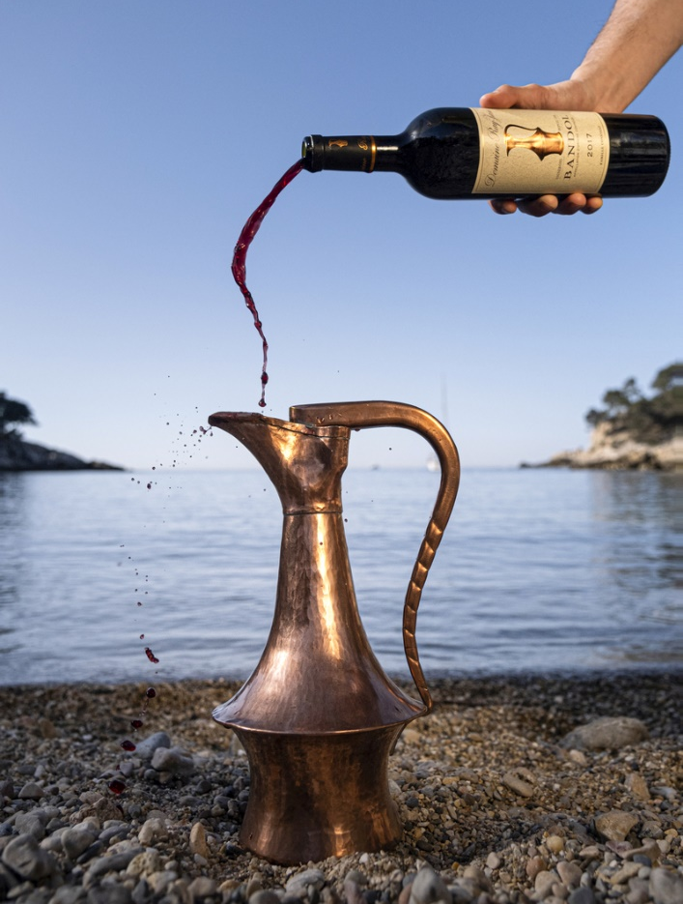
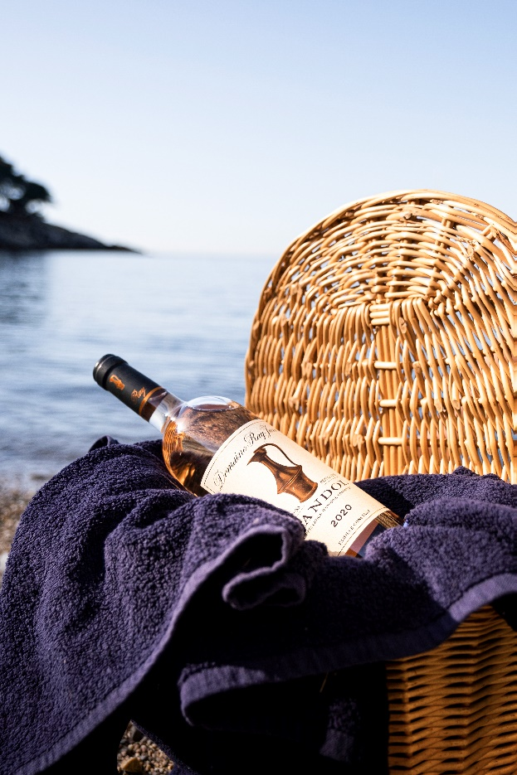
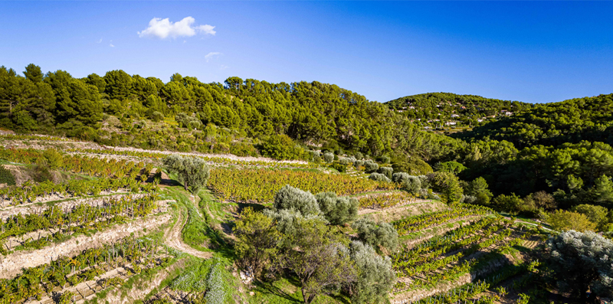
AOC BANDOL
Sainte Baume 산맥에서 지중해 기슭까지 이어지는 1600헥타르가 넘는 이 떼루아는 진정한 천연 원형 극장입니다.
Marseille(마르세이유)와 Cassis(꺄시)의 동쪽해안 근처에 위치하며 세계적으로 유명한 프로방스 와인산지 입니다. Bandol 마을을 중심으로 서쪽에는Toulon (툴롱) 마을이 있으며 8개의 마을이 Bandol AOC의 영향내에 있습니다.
Bandol의 포도밭은 테라스 형태로 이루어져 있으며 계단식 구조는 여러 세대의 와인 재배자들에 의해 형성되었습니다. 또한 연간 3000시간에 가까운 뛰어난 양조량의 혜택을 받고 있습니다.
토양은 대부분 석회질로 구성되어 있으며 모래형태의 이회토, 사암, 패니(바다 조개의 침전물)의 토양 또한 찾아볼 수 있습니다. 이러한 토양과 해안의 따뜻한 기후는 늦게 익는 Mourvèdre 품종에 이상적인 떼루아를 가지고 있습니다. 로제 및 레드 와인에는 50%이상의 Mourvèdre가 블랜딩 되어야 하며 Grenache와 Cinsault로 와인을 완성할 수 있습니다.
또한, 레드 와인의 경우 8년 이상 된 포도 나무들 만이 와인 생산에 인정되며 최소 18개월 이상 오크 숙성이 되어야 합니다. 따라서 Bandol의 와인은 그들의 포도, 떼루아, 시간을 뛰어나게 표현합니다.

Slide 6
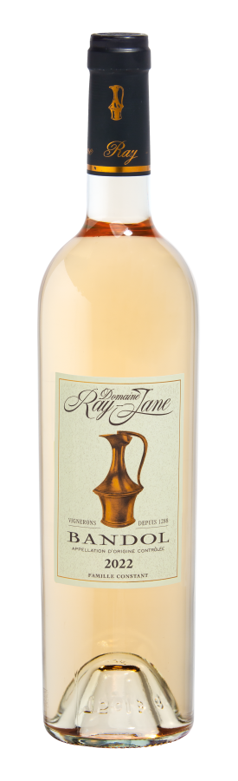




Bandol Rosé
방돌 로제
기본정보
지역 : France > Provence > Bandol
빈티지 : 2022
와인종류 : ROSE
포도품종 : 40% 무르베드르(Mourvèdre), 30% 그르나슈(Grenache), 30% 쌍소 (Cinsault)
알코올 : 13%
토양 : 점토 석회질
양조 : 60-80년 된 고목에서 손 수확한 포도로 압착한 후 포도 고유의 아로마를 유지하기 위해 저온에서 발효시킴
테이스팅 노트
빛나는 페일 핑크
인텐스한 복숭아, 딸기, 자몽, 흰꽃 나무의 풍부한 아로마
숙성되고 과육이 넘치는 과실미가 느껴지고 입안에서 둥글둥글하며 구조감이 느껴짐. 섬세하며 밸런스가 잘 맞고 피니쉬가 길게 지속됨. 시트러스 과일과 레드베리류의 뉘앙스가 어울어짐

Slide 7
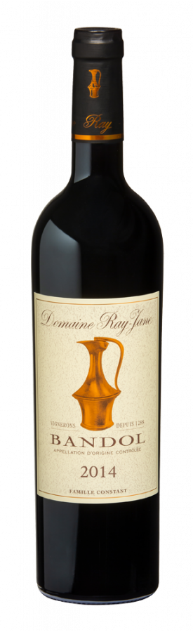
Bandol Rouge
방돌 루즈
기본정보
지역 : France > Provence > Bandol
빈티지 : 2014, 2016
와인종류 : RED
포도품종 : 90% 무르베드르(Mourvèdre), 5% 그르나슈(Grenache), 5% 쌍소 (Cinsault)
알코올 : 13%
토양 : 점토 석회질
양조 : 100년 된 고목에서 손 수확한 포도로 전통적인 방식을 사용하여 양조. 포도줄기 채 마세레이션 시키며 포도에 있는 효모만을 이용. 알코올 발효는 4-5주 지속되며 큰 프렌치 오크 통에 22개월 숙성함. 이때 젖산 발효도 진행됨.
테이스팅 노트
루비 레드
아로마틱하고 섬세한 노즈. 구스베리와 같은 야생 과실미가 나며 오키한 뉘앙스 및 향신료 뉘앙스를 가짐
산도와 실키함이 밸런스를 이루고 블랙 베리류의 과실미가 느껴지는 집중도 있는 와인. 부드러운 타닌감이 피니쉬를 지속함.

